Slide 1

YES
ALAMUNGO BOOKSTORE

Slide 2

부경대학교 윈도우 플랫폼 기반
IoT 시스템 개발자 과정
권세연
김유민
박동일
박형준
최해송

Slide 3

INDEX
01
WHAT ?
02
HOW ?
03
POI
(Point Of Interesting)

Slide 4





WHAT ?
온라인 + 오프라인 중고 서점 시스템
중고책 검수 후 등급을 매겨
판매 책 리스트에 추가
서점(직원)
고객이 구매한 책을
배송
중고책 정보, 원하는 등급을 YesAlaMungo에 등록 후 책을 서점에 전달
YesAlaMungo에서
책 구입
판매자
구매자

Slide 5
WHAT ?
장점
직원이 전체적인 데이터를 관리하고 처리하기 쉽다.
중고책 구매자가 프로그램을 이용해서 온라인으로 쉽게 책을 구매 할 수 있다.
단점
- 중고책 판매자가 중고책을 팔기 위해서 프로그램에 등록은 할 수 있지만 책을 들고 매장에 직접 방문 해야 한다는 번거로움이 있다.
- 판매 등록시 MetaDataBook에 의존한다.
구매, 판매, 등록 을 여러 개가 아니라 한 개 씩 등록 할 수 있다.

Slide 6
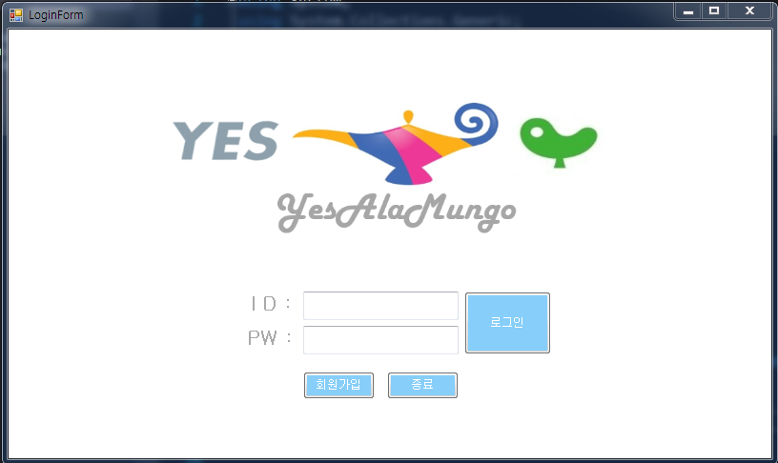
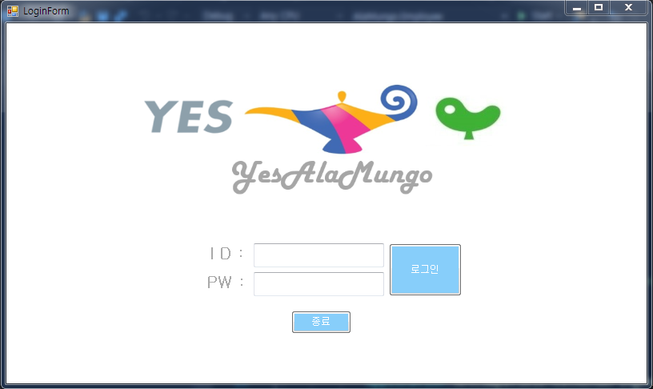
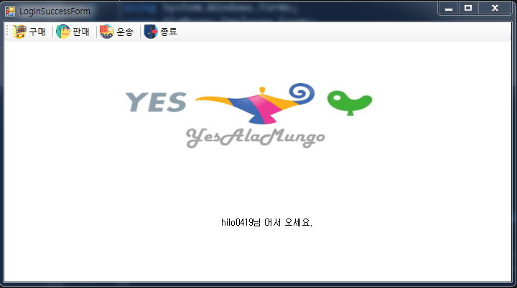
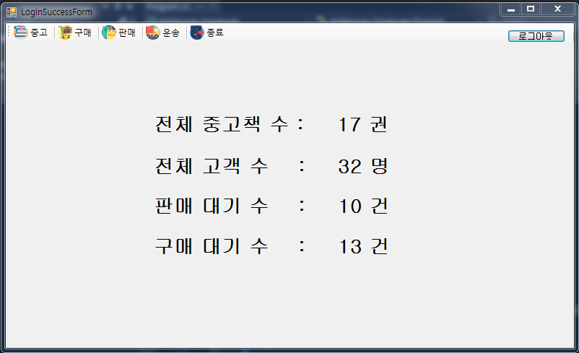
WHAT ?
<고객용 시스템>
<직원용 시스템>
로그인 페이지
로그인 페이지
메인 페이지
메인 페이지

Slide 7

HOW ?
개발 환경
운영 체제 : Windows 7 Professional K
Compiler Ver : Roslyn 3.1.1
CPU : IntelⓇ Core™ i7-4790 CPU @ 3.60GHz
메모리 : 8GB
IDE : Microsoft Visual Studio Community 2019 버전 16.0.3
Microsoft .NET Framework 4.6
언어 : C#

Slide 8
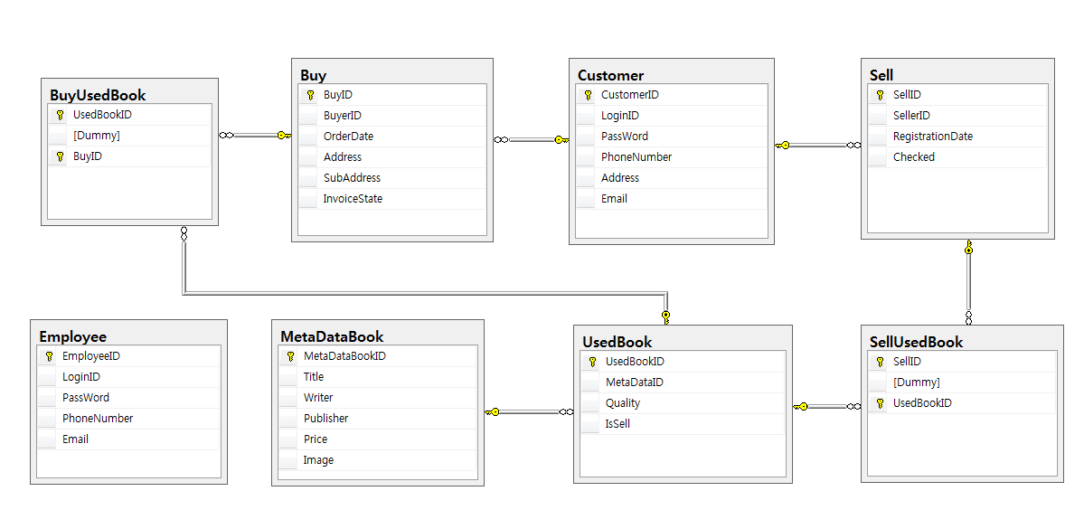
HOW ?
< Class Diagram >

Slide 9
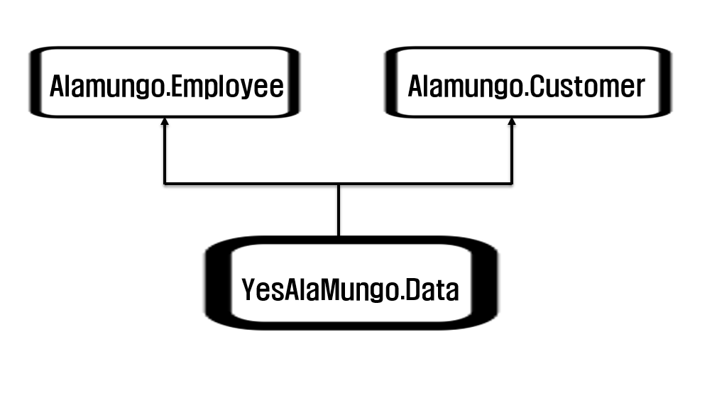
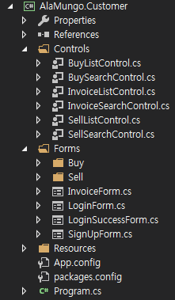
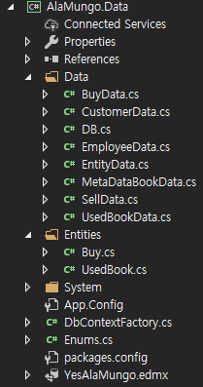
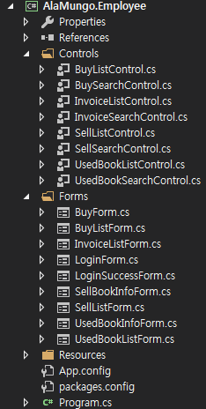
HOW ?
전체 솔루션 구성
각 프로젝트 구성

Slide 10
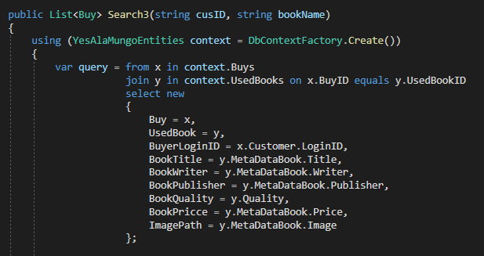
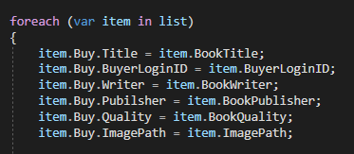
POI
Point Of Interesting
원하는 데이터를 출력하기 위해 여러 테이블을 참조해서 가져와야 하는 문제
해결방법
여러 테이블에서 데이터를 가져오기 위해서는 익명 타입을 이용.
Buy클래스에 프로퍼티를 추가해서 그림과 같이 익명타입을 이용해 프로퍼티에 데이터를 추가.

Slide 11

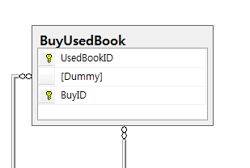
POI
Point Of Interesting
Entity 프레임 워크 를 이용해서 데이터 베이스에 있는 매핑 테이블을 못 잡아 주는 문제.
해결 방법 1
그림(1)과 같은 방법으로 판매가 등록 될 때 해당 책을 추가 해주는 방법.
그림 (1)
해결 방법 2
데이터 베이스에서 매핑 테이블에 그림(2)와 같이 더미 를 생성 해서 Entity 프레임워크에서
잡아주는 방법.
그림 (2)

Slide 12
THANK YOU

